Slide 1
Proyecto de Modernización de Secretarías de Educación
Presentación Macroproceso D
Febrero 8 de 2013

Slide 2
PEI
Documentos Claves
AUTOEVALUACIÓN
INSTITUCIONAL
PMI
PAM
Macro proceso D

Slide 3
Cadena de valor SE
Comunidad Educativa (EE, docentes, padres familia, estudiantes)
A. Gestión Estratégica
Comunidad Educativa (EE, docentes, padres familia, estudiantes)
B. Gestión de programas y proyectos
C. Gestión
de la
cobertura del servicio educativo
D Gestión
de la calidad del servicio educativo en EPBM
E. Atención
al
Ciudadano
MACROPROCESOS
MISIONALES
MODELO REFERENTE
F Gestión de la inspección y vigilancia de EE
G Gestión de la Información
H Gestión del Talento Humano
MACROPROCESOS DE APOYO
I Gestión Administrativa de Bienes y Servicios
J Gestión Financiera
K Control Interno
L Gestión de la Tecnología Informática
M Gestión de asuntos legales y públicos
N Administración del sistema de gestión de calidad
Macro proceso D

Slide 4
Contrato 391 de 2012
ICONTEC
Macro-Proceso D
D. Gestión
de la calidad
del servicio
educativo
en educación
pre-escolar,
básica y media
MACROPROCESO D
PROCESOS
D01. Gestión de la Evaluación Educativa.
D02. Garantizar el Mejoramiento Continuo de los EE.
Macro proceso D

Slide 5
Proceso D01 Gestión de la Evaluación Educativa | Apoyo en el SIGCE
D01.01. Garantizar el operativo de la aplicación de las pruebas SABER en instituciones oficiales y no oficiales | Consulta de los resultados de las evaluaciones externas de estudiantes (SABER-ICFES).
D01.02. Establecer y aplicar el proceso para la evaluación de desempeño de Docentes y Directivos Docentes en instituciones oficiales | Consulta de los resultados de las evaluaciones de periodo de prueba y desempeño anual de los docentes y directivos docentes que se rigen por el Decreto Ley 1278 de 2002.
D01.03 Orientar la ruta de mejoramiento institucional | 1) Elaboración de la autoevaluación institucional por áreas de Gestión, 2) Evaluación de los resultados del índice de inclusión, 3) Elaboración del plan de mejoramiento institucional, 4) Seguimiento al PMI, 5) Seguimiento al proceso de acompañamiento a la autoevaluación institucional de los EE 6) Valoración de la asistencia técnica por parte de los EE.
D01.04 Elaborar la caracterización y el perfil del sector educativo. | 1) Consultar referentes de política de calidad y análisis de los resultados de las evaluaciones. 2) Consulta de la guía de caracterización. 3) valoración de la situación actual de los componentes del Plan de Apoyo al Mejoramiento. 4) Registrar la valoración de los componentes del Plan de Apoyo al Mejoramiento.
Macro proceso D

Slide 6
Proceso D02 Garantizar el mejoramiento continuo de los EE | Apoyo en el SIGCE
D02.01 Gestionar el Plan de Apoyo al Mejoramiento PAM | 1) Registro de la caracterización y el perfil del sector educativo 2) Priorización de factores o condiciones 3) Registro de objetivos, metas, indicadores, acciones, responsables, recursos y tiempos, del PAM. 4) Programación de eventos para la socialización del PAM.
D02.02 Apoyar la gestión del Proyecto Educativo | 1) Consultar los resultados de las pruebas de estudiantes, docentes e institucional. 2) Registrar los PEI, PEC o Proyectos etnoeducativos de los EE 3) Retroalimentar los Proyectos definidos por los EE 4) Programar las actividades para el apoyo a la gestión del PEI.
D02.03 Apoyar la gestión de los planes de mejoramiento institucional PMI | 1) Analizar la caracterización de la entidad territorial y el perfil del sector educativo. 2) Identificar las necesidades de apoyo a la gestión de los planes de mejoramiento institucional. 3) 3. Registrar la planeación, el seguimiento y la evaluación del acompañamiento a los establecimientos Educativos en la ejecución y seguimiento de los PMI
Macro proceso D

Slide 7
Proceso D02 Garantizar el mejoramiento continuo de los EE | Apoyo en el SIGCE
D02.04 Definir, ejecutar y hacer seguimiento a los Planes Territoriales de Formación Docente | 1) Analizar la caracterización de la entidad territorial. 2) Identificar las necesidades de formación docente 3) Cargar el PDF
D02.05 Orientación de estrategias pedagógicas para implementar Proyectos Pedagógicos Transversales | 1) Conocer la articulación que se hace entre las distintas áreas y los proyectos transversales. 2) Valorar la coherencia interna entre el modelo pedagógico escogido por la Institución, la metodología y el uso de recursos y medios educativos.
D02.06 Promover la articulación de los niveles educativos | 1) Identificar necesidades y oportunidades de articulación educativa en la entidad territorial. 2) Apoyar la implementación de los convenios en cada EE.
Macro proceso D

Slide 8
Proceso D02 Garantizar el mejoramiento continuo de los EE | Apoyo en el SIGCE
D02.07 Gestionar el uso y apropiación de medios y tecnologías de información y comunicación TIC. | 1) Realizar diagnóstico del uso y apropiación de Medios y TIC de los EE. 2) Hacer seguimiento a las acciones de uso y apropiación de Medios y TIC incluidas en el PAM 3) Planear la asistencia técnica sobre el uso y la apropiación de Medios y TIC para los EE a nivel territorial.
D02.08 Fortalecer las experiencias significativas | 1) Dar a conocer el equipo evaluador de experiencias significativas. 2) Revisar los resultados de la evaluación inicial de experiencias significativas. 3) Revisar los resultados de la evaluación de las experiencias significativas.
Macro proceso D

Slide 9
Principales NC Detectadas en auditorias
No se elabora y no se socializa el Plan de Apoyo al Mejoramiento(PAM) de los E.E
2. No se encuentra aprobado el PAM
3. No se cuenta con la Caracterización Educativa, (Falta: análisis de pruebas externas, estudio socioeconómico…….)
4. No se realiza seguimiento al PAM
5. No se realiza seguimiento al Plan de Formación Docente
Macro proceso D

Slide 10
Programación de visitas
Principales NC Detectadas en auditorias
6. No se realiza análisis a la verificación de la información que se carga en SIGCE (PEI – PMI).
7. No se encuentra definida una estrategia para el acompañamiento a los E.E. de bajo logro
8. No se fortalece la infraestructura física y tecnológica de los Establecimientos Educativos a partir de la identificación de necesidades de medios educativos e infraestructura, estrategias para la promoción, uso adecuado y seguimiento de los mismos
Macro proceso D

Slide 11
Videoconferencias
Principales NC Detectadas en auditorias
9. No se evidencia la implementación del sistema de información SIGCE a partir del registro de la información en los módulos de PEI y PMI.
10. No se evidencia que se realicen las reuniones de Comité de Formación Docente con la periodicidad establecida en la Resolución No. 274 de septiembre 30 de 2010
Macro proceso D

Slide 12
Macro proceso D

Slide 13
Mesa de Ayuda

Slide 14
E-learning: usuario: pruebas clave: pruebas
Página WEB: www.modernizacionsecretarias.gov.co
Soporte:
Señor Usuario lo invitamos a registrar sus requerimientos a través de SOPORTE TI en http://mesadeayuda.tecnologia.mineducacion.gov.co y/o comunicarse a través de nuestra Línea Gratuita Nacional 018000513605 Bogotá 6000258 Voz corporativa Ext. 2

Slide 15
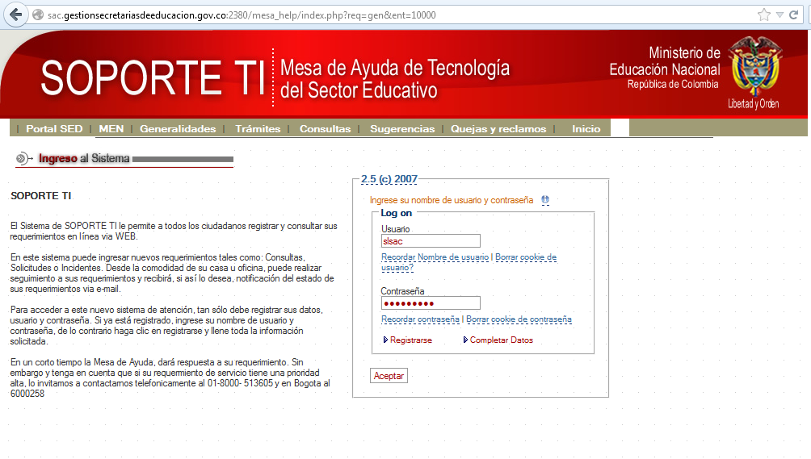

Slide 16
